Slide 1
FALTA DE COMPRENSION LECTORA
Por: luis Alfonso Beteran santana
Para: tecnologías para la colaboración.

Slide 2

CAUSA-EFECTO
DIMENSION SOCIAL.
Rechazo y/o discriminación por parte de la sociedad.

Slide 3

CAUSA-EFECTO
DIMENSION PSICOLOGICA.
Sentimiento de inferioridad ante los demás.

Slide 4

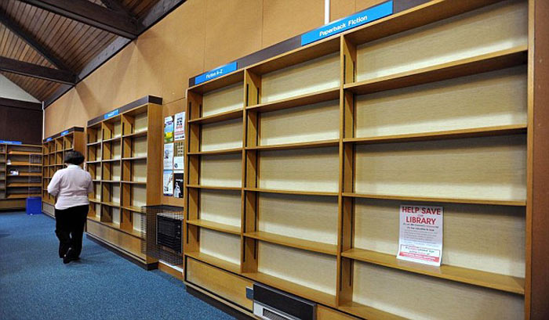
CAUSA-EFECTO
DIMENSION ECONOMICA.
Limitado acceso a material impreso.

Slide 5


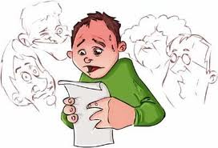
CAUSA-EFECTO
DIMENSION LINGÜISTICA.
Deficiencias en el proceso de lectura, así como habito lector inadecuado.

Slide 6


ANTECEDENTE-CONSECUENTE
DIMENSION SOCIAL.
Falta de promoción de la lectura.
x

Slide 7

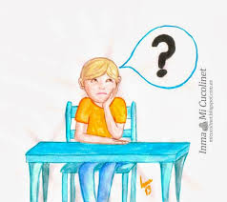
ANTECEDENTE-CONSECUENTE
DIMENSION PSICOLOGICA.
Desarrollo deficiente del área imaginativa.

Slide 8


ANTECEDENTE-CONSECUENTE
DIMENSION ECONOMICA.
Necesidad económica, preferencia por trabajar que por leer o estudiar.

Slide 9

ANTECEDENTE-CONSECUENTE
DIMENSION LINGÜÍSTICA.
Durante la infancia se dio la aplicación deficiente de estrategias adecuadas para la comprensión lectora.

Slide 10

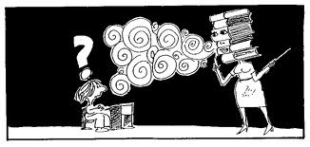
IMPLICACION.
DIMENSION SOCIAL.
No comprender los mensajes que se nos transmiten por medio de la escritura.

Slide 11
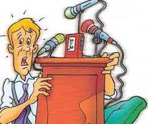
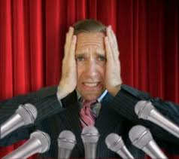
IMPLICACION.
DIMENSION PSICOLOGICA.
Miedo a hablar en publico.

Slide 12


IMPLICACION.
DIMENSION ECONOMICA.
A largo plazo menor desarrollo económico, empleos con salario con poca remuneración económica.

Slide 13

IMPLICACION.
DIMENSION LINGÜÍSTICA.
Poca amplitud de vocabulario. Problemas en la comunicación pertinente con los demás.

Slide 14

CONDICION
DIMENSION SOCIAL.
Personas con limitantes personales para relacionarse con los demás.

Slide 15
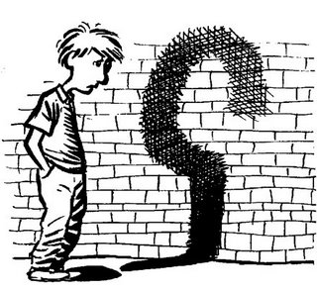
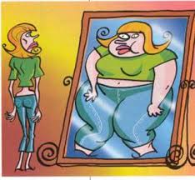
CONDICION
DIMENSION PSICOLOGICA.
Persona con baja autoestima.

Slide 16
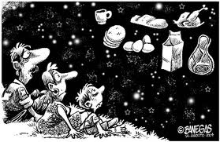
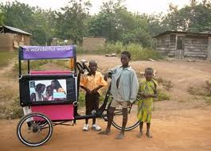
CONDICION
DIMENSION ECONOMICA.
Personas con un nivel económico bajo, poco poder adquisitivo.

Slide 17

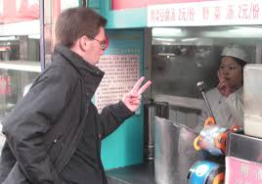

CONDICION
DIMENSION LINGÜÍSTICA.
Personas con problemas para expresarse ante los demás.

Slide 18
¿Y ahora que vamos a hacer?
GRACIAS POR TU TIEMPO

